Slide 1
CHÀO MƯNG CÁC CON ĐẾN VỚI BUỔI HỌC
CHUẨN BỊ:
Vở Luyện tập, vở nháp
- Sách Tiếng Việt, Toán, Khoa học

Slide 2
Nội dung buổi học:
04
02
03
01
KỂ CHUYỆN
TẬP ĐỌC
KỂ CHUYỆN
TẬP ĐỌC
NGHỈ 10 PHÚT
TOÁN
KHOA HỌC
KHOA HỌC

Slide 3
Thứ hai ngày 13 - 9 - 2021
Tập đọc

Slide 4
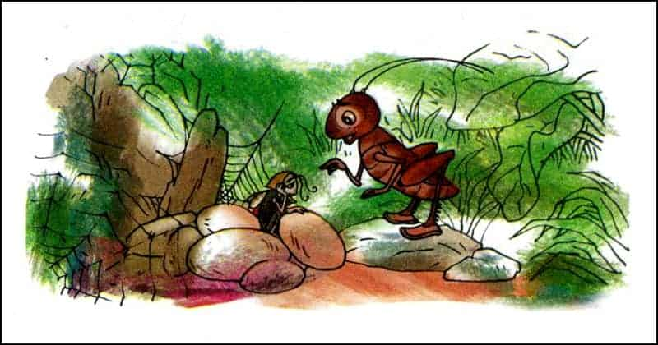
TRẢ LỜI CÁC CÂU HỎI, ĐOÁN TRANH VÀ NÊU TÊN CÂU CHUYỆN ĐÃ HỌC TRONG TUẦN TRƯỚC
Mai phục là gì?
Vì sao chị Nhà Trò lại khóc?
Vì sao mẹ con Chị Nhà Trò lại vay lương ăn?
Dế Mèn đã nói gì với Chị Nhà Trò?
Chị Nhà Trò có hình dáng như thế nào?
Theo em Dế Mèn có đánh đuổii được bọn Nhện không? Vì sao?
CÂU CHUYỆN “ DẾ MÈN BÊNH VỰC KẺ YẾU”

Slide 5
Thứ hai ngày 13 - 9 - 2021
Tập đọc
Dế Mèn bênh vực kẻ yếu (tiếp theo)
- Tô Hoài -

Slide 6
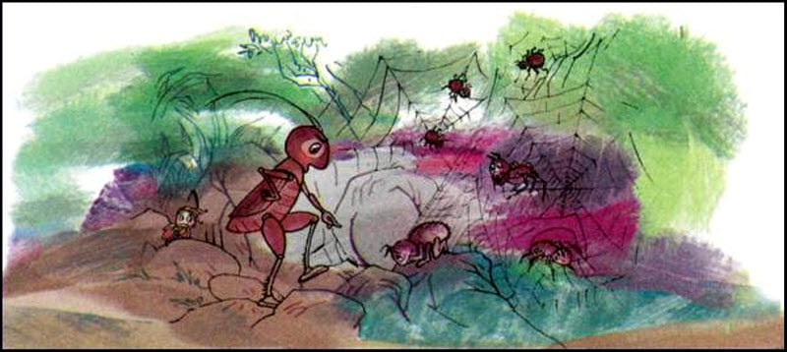
Tập đọc
Dế Mèn bênh vực kẻ yếu (tiếp theo)

Slide 7
Dế Mèn bênh vực kẻ yếu (tiếp theo)
Bọn nhện chăng từ bên nọ sang bên kia đường biết bao tơ nhện. Lại thêm sừng sững giữa lối đi một anh nhện gộc. Nhìn vào các khe đá chung quanh, tôi thấy lủng củng những nhện là nhện. Chúng đứng im như đá mà coi vẻ hung dữ.
Tôi cất tiếng hỏi lớn:
- Ai đứng chóp bu bọn mày? Ra đây ta nói chuyện.
Từ trong hốc đá, một mụ nhện cái cong chân nhảy ra, hai bên có hai nhện vách nhảy kèm. Dáng đây là vị chúa trùm nhà nhện. Nom cũng đanh đá, nặc nô lắm. Tôi quay phắt lưng, phóng càng đạp phanh phách ra oai. Mụ nhện co rúm lại rồi cứ rập đầu xuống đất như cái chày giã gạo. Tôi thét:
- Các người có của ăn của để, béo múp béo míp mà cứ đòi mãi một tí tẹo nợ đã mấy đời rồi. Lại còn kéo bè kéo cánh đánh đập một cô gái yếu đuối như thế này. Thật đáng xấu hổ! Có phá hết các vòng vây đi không?
Bọn nhện sợ hãi, cùng dạ ran. Cả bọn cuống cuồng chạy dọc chạy ngang, phá hết các dây tơ chăng lối. Con đường về tổ Nhà Trò quang hẳn.
Theo TÔ HOÀI

Slide 8
1. Luyện đọc

Slide 9
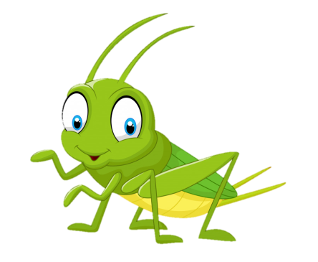
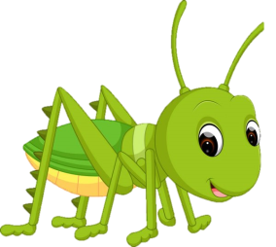
Bài văn được chia thành mấy đoạn?
Bài này được chia thành 3 đoạn.

Slide 10
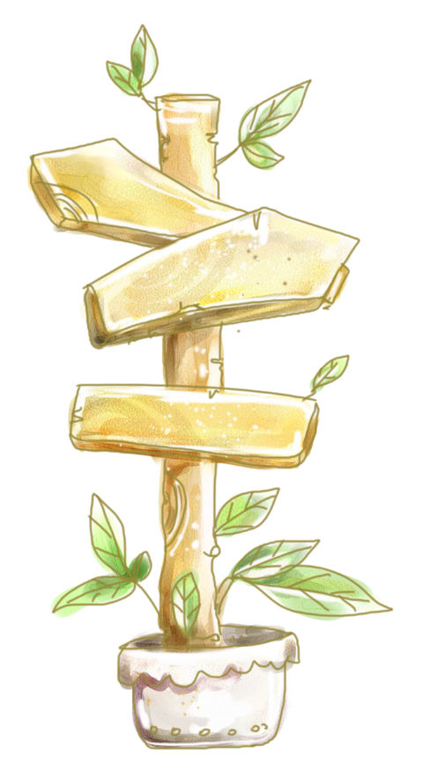
Tập đọc
Dế Mèn bênh vực kẻ yếu
Tô Hoài
CHIA ĐOẠN
Đoạn 1: Bọn nhện … hung dữ.
Đoạn 2: Tôi cất tiếng … chày giã gạo.
Đoạn 3: Phần còn lại.

Slide 11
Dế Mèn bênh vực kẻ yếu (tiếp theo)
Bọn nhện chăng từ bên nọ sang bên kia đường biết bao tơ nhện. Lại thêm sừng sững giữa lối đi một anh nhện gộc. Nhìn vào các khe đá chung quanh, tôi thấy lủng củng những nhện là nhện. Chúng đứng im như đá mà coi vẻ hung dữ.
Tôi cất tiếng hỏi lớn:
- Ai đứng chóp bu bọn mày? Ra đây ta nói chuyện.
Từ trong hốc đá, một mụ nhện cái cong chân nhảy ra, hai bên có hai nhện vách nhảy kèm. Dáng đây là vị chúa trùm nhà nhện. Nom cũng đanh đá, nặc nô lắm. Tôi quay phắt lưng, phóng càng đạp phanh phách ra oai. Mụ nhện co rúm lại rồi cứ rập đầu xuống đất như cái chày giã gạo. Tôi thét:
- Các người có của ăn của để, béo múp béo míp mà cứ đòi mãi một tí tẹo nợ đã mấy đời rồi. Lại còn kéo bè kéo cánh đánh đập một cô gái yếu đuối như thế này. Thật đáng xấu hổ! Có phá hết các vòng vây đi không?
Bọn nhện sợ hãi, cùng dạ ran. Cả bọn cuống cuồng chạy dọc chạy ngang, phá hết các dây tơ chăng lối. Con đường về tổ Nhà Trò quang hẳn.
Theo TÔ HOÀI

Slide 12
Luyện đọc từ :
Lủng củng
Nặc nô
Co rúm lại

Slide 13
Luyện đọc câu dài
Các người có của ăn của để, béo múp béo míp mà cứ đòi mãi một tí tẹo nợ đã mấy đời rồi.

Slide 14
2. Tìm hiểu bài

Slide 15
Bọn nhện chăng từ bên nọ sang bên kia đường biết bao tơ nhện. Lại thêm sừng sững giữa lối đi một anh nhện gộc. Nhìn vào các khe đá chung quanh, tôi thấy lủng củng những nhện là nhện. Chúng đứng im như đá mà coi vẻ hung dữ.
Trận địa của bọn nhện đáng sợ như thế nào?

Slide 16
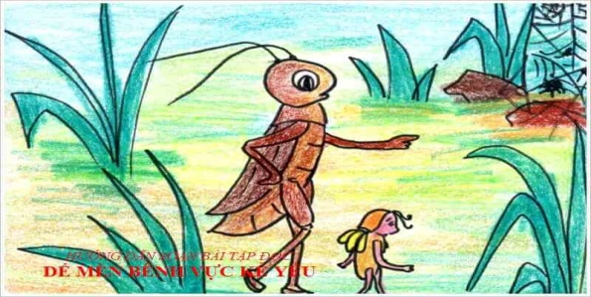
Tôi cất tiếng hỏi lớn:
- Ai đứng chóp bu bọn mày? Ra đây ta nói chuyện.
Từ trong hốc đá, một mụ nhện cái cong chân nhảy ra, hai bên có hai nhện vách nhảy kèm. Dáng đây là vị chúa trùm nhà nhện. Nom cũng đanh đá, nặc nô lắm. Tôi quay phắt lưng, phóng càng đạp phanh phách ra oai. Mụ nhện co rúm lại rồi cứ rập đầu xuống đất như cái chày giã gạo.
Chủ động, lời lẽ oai phong, thách thức, đòi nói chuyện với nhện chóp bu.
Xưng hô: bọn mày, ta
Dế Mèn đã làm thế nào để bọn nhện phải sợ?
Hành động tỏ rõ sức mạnh

Slide 17
Tôi thét:
- Các người có của ăn của để, béo múp béo míp mà cứ đòi mãi một tí tẹo nợ đã mấy đời rồi. Lại còn kéo bè kéo cánh đánh đập một cô gái yếu đuối như thế này. Thật đáng xấu hổ! Có phá hết các vòng vây đi không?
Bọn nhện sợ hãi, cùng dạ ran. Cả bọn cuống cuồng chạy dọc chạy ngang, phá hết các dây tơ chăng lối. Con đường về tổ Nhà Trò quang hẳn.
Phân tích, so sánh để bọn nhện thấy hành động hèn hạ, không quân tử, đáng xấu hổ của mình
Dế Mèn đã nói như thế nào để bọn nhện nhận ra lẽ phải?
Kết luận, đe dọa

Slide 18
Em thấy có thể tặng cho Dế Mèn danh hiệu nào trong số các danh hiệu sau đây:
võ sĩ
tráng sĩ
chiến sĩ
hiệp sĩ
dũng sĩ
anh hùng

Slide 19
Từ
Nghĩa
Võ sĩ
Người sống bằng nghề võ
Tráng sĩ
Người có sức mạnh và chí khí mạnh mẽ, đi chiến đấu cho một sự nghiệp cao cả.
Chiến sĩ
Người lính, người chiến đấu trong một đội ngũ.
Hiệp sĩ Người có sức mạnh và lòng hào hiệp, sẵn sàng làm việc nghĩa.
Người có sức mạnh và lòng hào hiệp, sẵn sàng làm việc nghĩa.
Hiệp sĩ
Người có sức mạnh, dũng cảm đương đầu với các khó khăn, nguy hiểm.
Dũng sĩ
Anh hùng
Người lập được công trạng lớn đối với nhân dân, đất nước.

Slide 20
- Ca ngợi Dế Mèn có tấm lòng nghĩa hiệp, ghét áp bức bất công, bênh vực chị Nhà Trò yếu đuối bất hạnh.
Nội dung:
Nêu nội dung chính của bài

Slide 21
Thứ hai ngày 13 - 9 - 2021
Tập đọc
Dế Mèn bênh vực kẻ yếu (tiếp theo)
- Tô Hoài -
Nội dung: Ca ngợi Dế Mèn có tấm lòng nghĩa hiệp, ghét áp bức bất công, bênh vực chị Nhà Trò yếu đuối bất hạnh.

Slide 22
3. Luyện đọc lại
Notes:
Chậm rãi, chuyển giọng linh hoạt phù hợp với diễn biến câu chuyện và lời lẽ, tính cách của từng nhân vật.
+ Dế Mèn: Giọng mạnh mẽ, dứt khoát, oai phong

Slide 23
Giọng đọc
+ Dế Mèn: Giọng mạnh mẽ, dứt khoát, oai phong
Chậm rãi, chuyển giọng linh hoạt phù hợp với diễn biến câu chuyện và lời lẽ, tính cách của từng nhân vật.

Slide 24
Từ trong hốc đá, một mụ nhện cái cong chân nhảy ra, hai bên có hai nhện vách nhảy kèm. Dáng đây là vị chúa trùm nhà nhện. Nom cũng đanh đá, nặc nô lắm. Tôi quay phắt lưng, phóng càng đạp phanh phách ra oai. Mụ nhện co rúm lại rồi cứ rập đầu xuống đất như cái chày giã gạo. Tôi thét :
- Các người có của ăn của để, béo múp béo míp mà cứ đòi mãi một tí tẹo nợ đã mấy đời rồi. Lại còn kéo bè kéo cánh đánh đập một cô gái yếu ớt thế này. Thật đáng xấu hổ ! Có phá hết các vòng vây đi không ?

Slide 25
DẶN DÒ
Luyện đọc
Tìm hiểu bài tiếp theo: Truyện cổ nước mình

Slide 26
Thứ hai ngày 13 - 9 - 2021
Tập đọc
Dế Mèn bênh vực kẻ yếu (tiếp theo)
Nội dung: Ca ngợi Dế Mèn có tấm lòng nghĩa hiệp, ghét áp bức bất công, bênh vực chị Nhà Trò yếu đuối bất hạnh.
Toán
Các số có sáu chữ số

Slide 27
Đơn vị - Chục - Trăm - Nghìn - Chục nghìn
1 đơn vị
1 chục
1 trăm
Viết số : 1
Viết số : 10
Viết số : 100
10 đơn vị = 1 chục
Mấy đơn vị bằng 1 chục?
Mấy chục bằng 1 trăm?
10 chục = 1 trăm

Slide 28
10 trăm = 1 nghìn
10 trăm bằng mấy nghìn?
Viết số : 1 000
1 trăm
10 nghìn bằng mấy chục nghìn?
10 nghìn = 1 chục nghìn = 1 vạn
1 nghìn
Viết số : 10 000

Slide 29
b) Hàng trăm nghìn
10 chục nghìn
10 chục nghìn = 1trăm nghìn
Có mấy chục nghìn?
Viết số : 100 000
1 chục nghìn

Slide 30
Trăm nghìn | Chục nghìn | Nghìn | Trăm | Chục | Đơn vị
100
1
100 000
1
10 000
100
100 000
1
100
1
100 000
10 000
1000
100
1
100 000
10 000
1000
10
100
1
4
3
2
5
1
6
Viết số:
432 516
Đọc số:
Bốn trăm ba mươi hai nghìn năm trăm mười sáu.

Slide 31
Nêu VD về các số có sáu chữ số

Slide 32
Bài tập 1 (a): Mẫu
Trăm nghìn | Chục nghìn | Nghìn | Trăm | Chục | Đơn vị
1
100 000
1 000
1
100 000
1 000
100
1
100 000
10 000
1 000
100
10
1
3
1
3
2
1
4
Viết số: Đọc số:
313 214.
Ba trăm mười ba nghìn hai trăm mười bốn.

Slide 33
Bài tập 1 (b):
Trăm nghìn | Chục nghìn | Nghìn | Trăm | Chục | Đơn vị
100 000
10
100 000
100
10
100 000
1000
100
10
1
100 000
10 000
1000
100
10
1
100 000
10 000
1000
100
10
1
5
2
3
4
5
3
Viết là: Đọc là:
523 453.
Năm trăm hai mươi ba nghìn bốn trăm năm mươi ba

Slide 34
Bài 2: Viết theo mẫu
Viết số | Trăm nghìn | Chục nghìn | Nghìn | Trăm | Chục | Đơn vị | Đọc số
425671 | 4 | 2 | 5 | 6 | 7 | 1 | Bốn trăm hai mươi lăm nghìn sáu trăm bảy mươi mốt
369815
 | 5 | 7 | 9 | 6 | 2 | 3
 |  |  |  |  |  |  | Bảy trăm tám mươi sáu nghìn sáu trăm mười hai
Ba trăm sáu mươi chín nghìn tám trăm mười lăm
3
6
9
8
1
5
Năm trăm bảy mươi chín nghìn sáu trăm hai mươi ba
579623
7
8
6
6
1
2
786612

Slide 35
96 315;
796 315;
106 315;
106 827.
Bài 3. Đọc các số sau:
Các số | Cách đọc
96 315
Chín mươi sáu nghìn ba trăm mười lăm
796 315
Bảy trăm chín mươi sáu nghìn ba trăm mười lăm
106 315
Một trăm linh sáu nghìn ba trăm mười lăm
106 827
Một trăm linh sáu nghìn tám trăm hai mươi bảy

Slide 36
Bài 4.
Viết các số sau:
Đọc số | Viết số
Nghe cô đọc và dùng ô Chat để viết số nhé!
a) Sáu mươi ba nghìn một trăm mười lăm
63 115
b) Bảy trăm hai mươi ba nghìn chín trăm ba mươi sáu
723 936
c) Chín trăm bốn mươi ba nghìn một trăm linh ba
943 103
d) Tám trăm sáu mươi nghìn ba trăm bảy mươi hai
860 372

Slide 37
Toán
Các số có sáu chữ số
Kể chuyện
Kể chuyện đã nghe, đã đọc

Slide 38
*Đọc bài thơ dưới đây rồi kể lại bằng lời của em:

Slide 39
CONCEPTS
2
1
Hiểu truyện, trao đổi được với bạn bè về ý nghĩa câu chuyện (mẩu chuyện, đoạn truyện).
Biết kể tự nhiên, bằng lời của mình một câu chuyện (mẩu chuyện, đoạn truyện) đã nghe, đã đọc có nhân vật, có ý nghĩa, nói về lòng nhân hậu, tình cảm yêu thương, đùm bọc lẫn nhau giữa người với người.

Slide 40
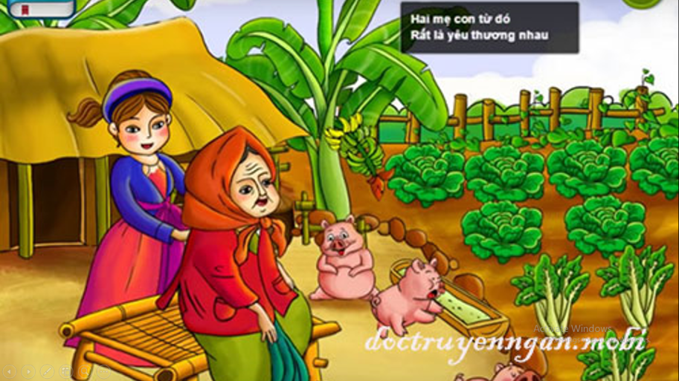
Kể chuyện
Nàng tiên Ốc.
“Xưa có bà già nghèo Chuyên mò cua bắt ốc Một hôm bà bắt được Một con ốc xinh xinh Vỏ nó biêng biếc xanh Không giống như ốc khác Bà thương không muốn bán Bèn thả vào trong chum
Rồi bà lại đi làm Đến khi về thấy lạ: Sân nhà sao sạch quá! Đàn lợn đã được ăn Cơm nước nấu tinh tươm Vườn rau tươi sạch cỏ
Bà già thấy chuyện lạ Bèn cố ý rình xem Thì thấy một nàng tiên Bước ra từ chum nước Bà già bèn bí mật Đập vỡ vỏ ốc xanh Rồi ôm lấy nàng tiên Không cho chui vào nữa Hai mẹ con từ đó Rất là yêu thương nhau
Phan Thị Thanh Nhàn

Slide 41
—
GIẢI NGHĨA TỪ KHÓ
+ Biêng biếc xanh : màu xanh rất đẹp.
+ Chum : đồ dung bằng gốm đựng nước
+ Tinh tươm : ngăn nắp,đầy đủ.
+ Vỡ : bể

Slide 42
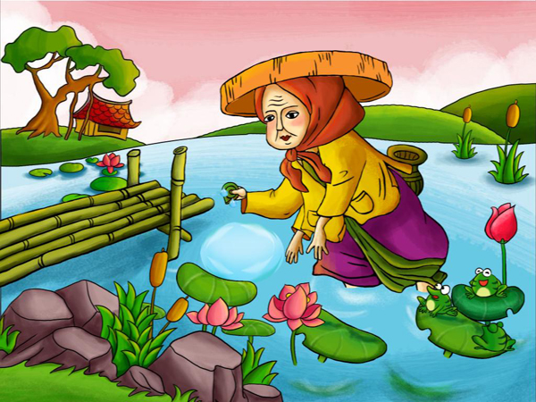
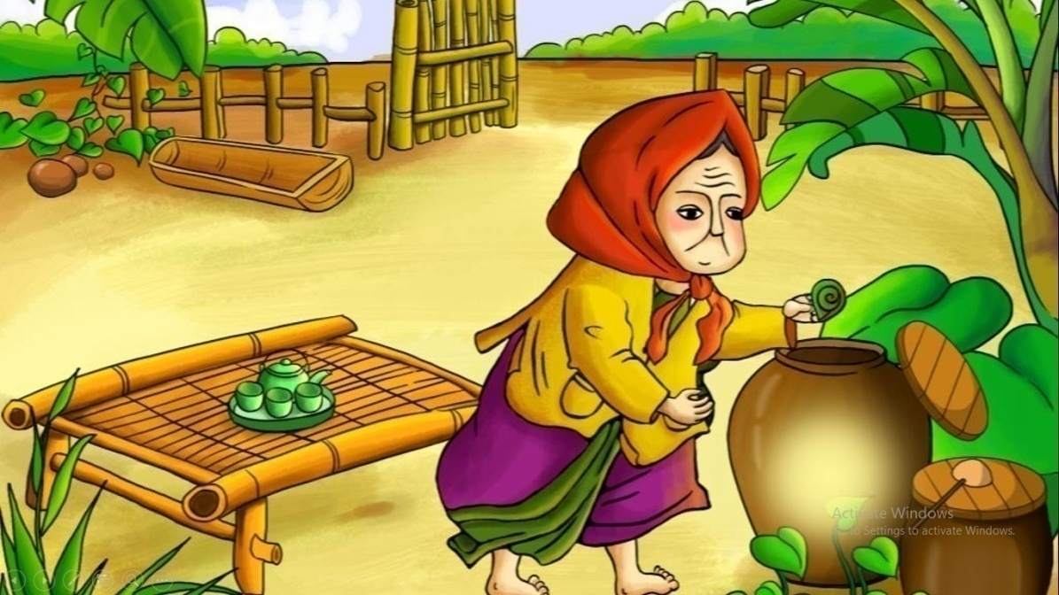
TÌM HIỂU CÂU CHUYỆN
NỘI DUNG
ĐOẠN 1
1. Bà lão nghèo làm nghề gì để sinh sống ?
Bà lão kiếm sống bằng nghề mò cua bắt ốc. Mò được ốc và thấy Ốc đẹp, bà thương, không muốn bán, thả vào chum nước để nuôi.

Slide 43
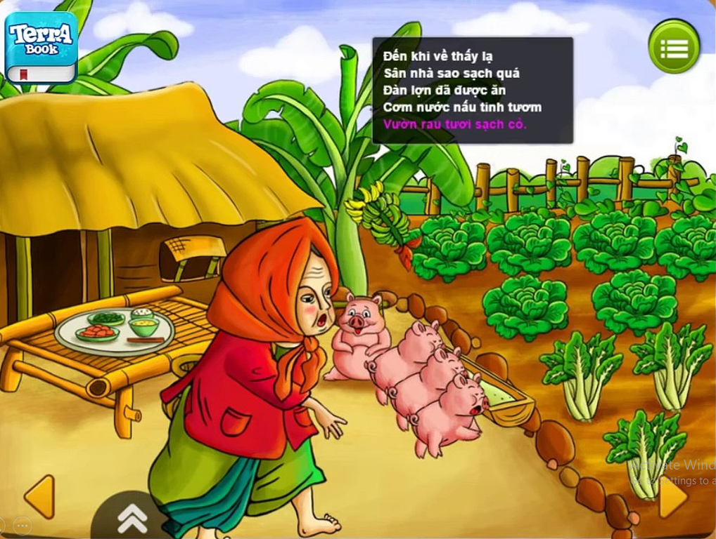
TÌM HIỂU CÂU CHUYỆN
NỘI DUNG
ĐOẠN 2
2. Từ khi có ốc, bà lão thấy trong nhà có gì lạ ?
Từ hôm có Ốc, đi làm về, bà thấy nhà cửa đã được quét sạch sẽ, đàn lợn đã được cho ăn, cơm nước đã nấu, vườn được nhặt sạch cỏ.

Slide 44
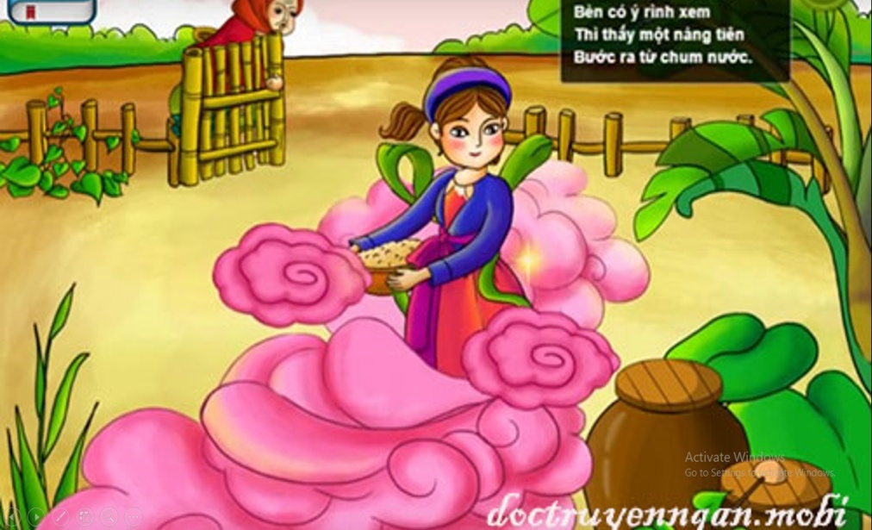
TÌM HIỂU CÂU CHUYỆN
NỘI DUNG
ĐOẠN 3
3. Khi rình xem, bà lão đã nhìn thấy gì ?
* Bà thấy một nàng tiên từ trong chum nước bước ra.
4. Sau đó bà lão làm gì ?
* Bà bí mật đập vỡ vỏ ốc, rồi ôm lấy nàng tiên.

Slide 45
TÌM HIỂU CÂU CHUYỆN
NỘI DUNG
ĐOẠN 3
5. Câu chuyện kết thúc như thế nào ?
Bà thấy một nàng tiên từ trong chum nước bước ra. Bà bí mật đập vỡ vỏ ốc, rồi ôm lấy nàng tiên. Câu chuyện kết thúc ý nghĩa bà lão và nàng tiên sống hạnh phúc bên nhau. Họ yêu thương nhau như hai mẹ con.

Slide 46
HOẠT ĐỘNG 2: KỂ CHUYỆN
Thế nào là kể lại câu chuyện bằng lời của em ?
*Em đóng vai người kể, kể lại câu chuyện cho người khác nghe. Kể bằng lời của em là dựa vào nội dung truyện thơ, không đọc lại từng câu thơ.

Slide 47
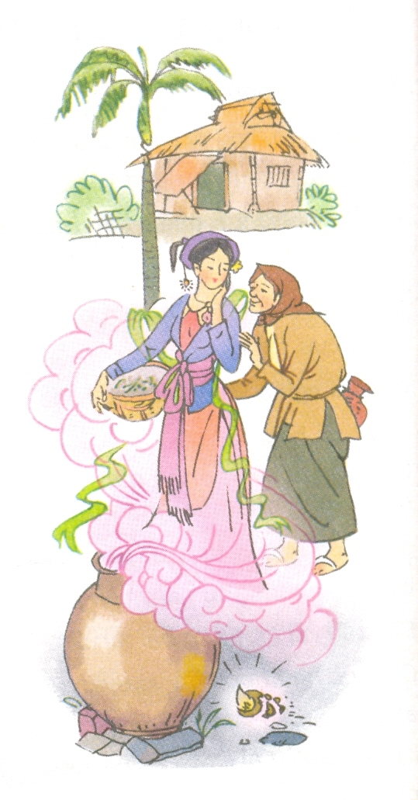
Nàng Tiên Ốc
* Ngày xưa có một bà lão nhà rất nghèo, không có con cái để nương tựa. Hằng ngày, bà phải mò cua, bắt ốc kiếm sống.
Một hôm, bà bắt được một con ốc rất xinh. Bà ngắm ốc trên tay. Vỏ ốc biêng biếc xanh, với những đường vân mềm mại. Bà lão động lòng thương ốc. Về nhà, bà thả ốc vào chum nước, không nỡ bán đi. Từ đó, bà nhận thấy trong nhà có nhiều điều khác lạ. Đi làm về, nhà cửa đã có ai quét sạch bong,đàn lợn trong chuồng đã được ăn no. Trong bếp, cơm nước đã nấu tinh tươm. Vườn rau đã dọn sạch cỏ. Mấy ngày liền như vậy, bà lão lấy làm lạ, quyết định rình xem người tốt bụng nào đã giúp mình. Một hôm, bà lão vẫn đi làm như mọi khi. Nhưng giữa đường, bà quay về, nhẹ nhàng nấp sau cánh cửa. Bà bỗng thấy một chuyện kỳ lạ : từ trong chum nước một nàng tiên bước ra.

Slide 48
Nàng Tiên Ốc
Nàng tiên đi lại, quét sân, quét nhà, rồi ra vườn nhặt cỏ , tưới rau. Bà hiểu ra mọi chuyện. Bà rón rén đến bên chum nước nhặt vỏ ốc lên, đập vỡ vỏ ốc để nàng tiên không thể trở lại vỏ ốc được nữa. Nghe tiếng động, nàng tiên giật mình chạy lại. Nàng tìm vỏ ốc nhưng vỏ ốc đã vỡ tan. Bà già ôm lấy nàng tiên và dịu dàng bảo :
- Con ở lại đây với mẹ !
Từ đó , bà lão và nàng tiên ốc sống hạnh phúc bên nhau. Họ thương yêu nhau như hai mẹ con.

Slide 49
Ý nghĩa câu chuyện
* Câu chuyện nói về tình thương yêu giữa bà lão và nàng tiên Ốc. Câu chuyện giúp ta hiểu rằng: con người phải thương yêu nhau. Ai sống nhân hậu thương yêu mọi người sẽ có cuộc sống hạnh phúc.

Slide 50
Hoạt động 3: Củng cố, dặn dò
Dựa vào nội dung của bài thơ các con hãy luyện kể lại câu chuyện “Nàng tiên Ốc” thật diễn cảm nhé.

Slide 51
Kể chuyện
Kể chuyện đã nghe, đã đọc
Ý nghĩa: Con người cần yêu thương, giúp đỡ lẫn nhau.
Khoa học
Trao đổi chất ở người ( tiếp theo)

Slide 52
Kiểm tra bài cũ:
1. Thế nào là quá trình trao đổi chất?
Là quá trình con người lấy thức ăn, nước, không khí từ môi trường.
Là quá trình con người lấy thức ăn, nước, không khí từ môi trường và thải ra môi trường những chất thừa, cặn bã.
Là quá trình con người lấy thức ăn, nước từ môi trường.

Slide 53
Lấy vào
Thải ra
Khí ô - xi
Khí Các- bô -nic
CƠ
THỂ
NGƯỜI
Thức ăn
Phân
Nước uống
Nước tiểu, mồ hôi

Slide 54
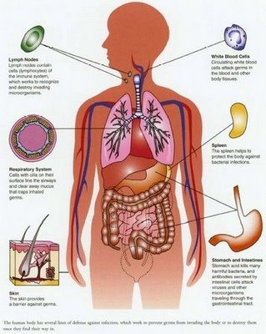
Khoa học
TRAO ĐỔI CHẤT Ở NGƯỜI (tiếp theo)

Slide 55
01.
Chức năng của các cơ quan tham gia quá trình trao đổi chất ở người:

Slide 56
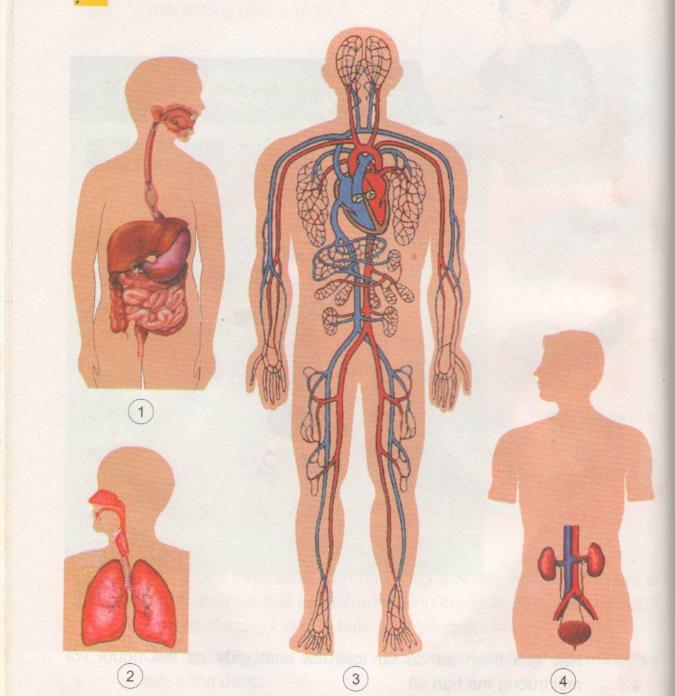
☞ Chỉ vào từng hình nói tên và chức năng của từng cơ quan.

Slide 57
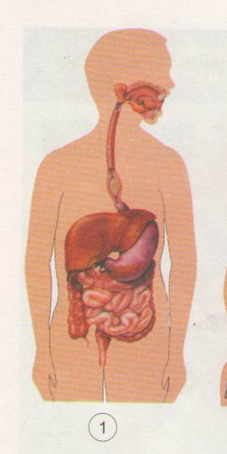
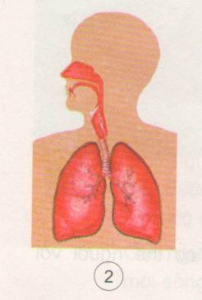
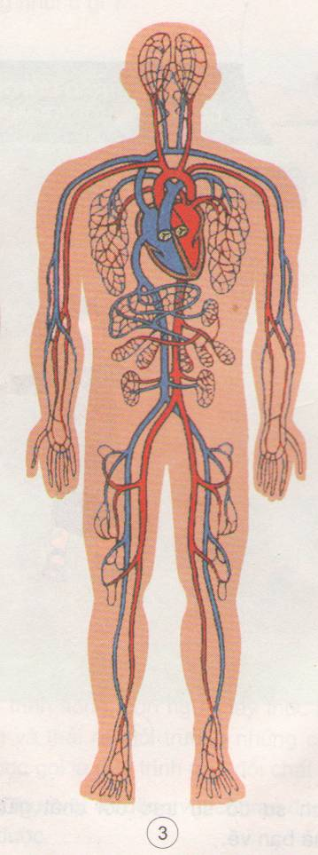
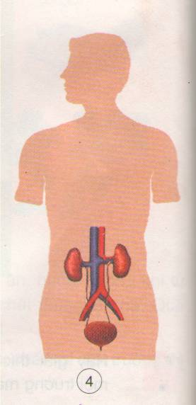
Cơ quan tiêu hóa
Cơ quan hô hấp
Cơ quan tuần hoàn
Cơ quan bài tiết

Slide 58
Chức năng: Biến đổi thức ăn, nước uống thành các chất dinh dưỡng, ngấm vào máu đi nuôi cơ thể. Thải ra phân
Dấu hiệu bên ngoài của quá trình trao đổi chất:
➢Lấy vào: thức ăn, nước uống.
Thải ra: phân
Cơ quan tiêu hóa

Slide 59
Chức năng: Hấp thụ khí ô-xi và thải ra khí các-bô-níc.
Dấu hiệu bên ngoài của quá trình trao đổi chất:
➢Lấy vào: khí ô-xi.
Thải ra: khí các-bô-níc.
Cơ quan hô hấp

Slide 60
Chức năng: vận chuyển các chất dinh dưỡng đi đến tất cả các cơ quan của cơ thể
Cơ quan tuần hoàn

Slide 61
Chức năng: Lọc máu, tạo thành nước tiểu và thải nước tiểu ra ngoài, thải độc qua da (tiết ra mồ hôi)
Dấu hiệu bên ngoài của quá trình trao đổi chất:
Thải ra: nước tiểu, mồ hôi
Cơ quan bài tiết

Slide 62
Trong số những cơ quan ở các hình trên, cơ quan nào trực tiếp thực hiện quá trình trao đổi chất giữa cơ thể với môi trường bên ngoài?

Slide 63
Trong số những cơ quan ở các hình trên, cơ quan nào trực tiếp thực hiện quá trình trao đổi chất giữa cơ thể với môi trường bên ngoài?
Cơ quan
tiêu hóa
Cơ quan
bài tiết
Cơ quan
hô hấp

Slide 64
THỨC ĂN NƯỚC UỐNG
KHÔNG KHÍ
Tiêu hóa
Hô hấp
Chất dinh dưỡng
Ô xi
………..?
……..?
Khí
Các-bô-níc
Phân
………
Khí các bô níc
Tuần hoàn
Khí các bô níc và các chất thải
Ô xi và các chất dinh dưỡng
…….?
…….?
……?
Các chất thải
Tất cả các cơ quan của cơ thể
Bài tiết
- Nước tiểu
- Mồ hôi
Nhờ cơ quan nào mà quá trình trao đổi chất ở bên trong cơ thể được thực hiện?
Nhờ cơ quan tuần hoàn mà quá trình trao đổi chất diễn ra ở bên trong cơ thể được thực hiện
Sơ đồ mối liên hệ giữa một số cơ quan trong quá trình trao đổi chất

Slide 65
Nhờ có cơ quan tuần hoàn mà máu đem các chất dinh dưỡng (hấp thụ được từ cơ quan tiêu hóa ) và ô-xi (hấp thụ được từ phổi ) tới tất cả các cơ quan của cơ thể và đem các chất thải, chất độc từ các cơ quan của cơ thể đến các cơ quan bài tiết để thải chúng ra ngoài và đem khí các-bô-níc đến phổi để thải ra ngoài.

Slide 66
Điều gì sẽ xảy ra nếu một trong các cơ quan tham gia vào quá trình trao đổi chất ngừng hoạt động?
Nếu một trong các cơ quan hô hấp, bài tiết, tuần hoàn, tiêu hóa ngừng hoạt động, sự trao đổi chất sẽ ngừng hoạt động và cơ thể sẽ chết.

Slide 67
GHI NHỚ
Nhờ sự hoạt động phối hợp nhịp nhàng của các cơ quan hô hấp, tiêu hóa, tuần hoàn và bài tiết mà sự trao đổi chất diễn ra bình thường, cơ thể khỏe mạnh. Nếu một trong các cơ quan trên ngừng hoạt động, cơ thể sẽ chết.

Slide 68
DẶN DÒ:
Xem lại bài cũ.
Chuẩn bị bài: Các chất dinh dưỡng có trong thức ăn. Vai trò của chất bột đường.

Slide 69
Thank You!

